Slide 1


Sessão Pública
SORTEIO DE VAGAS RESERVADAS
CONCURSO TAE UFMG
EDITAL Nº 3428/2025
📅 20 de março de 2026
🕒 15h00

Slide 2



Abertura da Sessão Pública
Sorteio de vagas reservadas do concurso público
Técnico-Administrativo em Educação da
Universidade Federal de Minas Gerais – UFMG
Edital nº 3.428/2025
Reitor
Prof. Alessandro Fernandes Moreira
Vice-Reitora
Profa. Alamanda Kfoury Pereira
Pró-Reitora de Recursos Humanos
Profa. Carla Aparecida Spagnol
Pró-Reitora Adjunta
Dra. Leônor Gonçalves
Diretor do Departamento de Desenvolvimento de Recursos Humanos
Kildrei Alcantara Neri
Vice-Diretora
Byanka Karolyne Dias da Silva
Organização do Concurso
Comissão Permanente do Vestibular - COPEVE/UFMG
Transmissão
Coordenadoria de Assuntos Comunitários - CAC/UFMG
Apoio
Centro de Comunicação - Cedecom/UFMG

Slide 3

Programação
01
Legislação e política adotada pela UFMG;
02
Distribuição inicial das vagas;
03
Metodologia;
04
Sorteio;
05
Distribuição final das vagas;
06
Homologação do resultado final.

Slide 4


Objetivo e Base Legal
Objetivos
Garantir a transparência e isonomia, bem como respeitar os percentuais legais de reserva de vagas.
Lei nº 15.142/2025 e Decreto nº 9.508/2018
Reserva 30% das vagas em concursos federais para pessoas pretas, pardas, indígenas e quilombolas e, no mínimo, 5% para pessoas com deficiência, respectivamente.
Decreto nº 12.536/2025 e IN Conjunta nº 261/2025
Regulamentam a Lei nº 15.142/2025 e disciplinam a aplicação das reservas no âmbito federal em múltiplas hipóteses.
Edital nº 3.428/2025
Concurso TAE/UFMG, retificado pelo Edital nº 82, de 15 de janeiro de 2026.

Slide 5

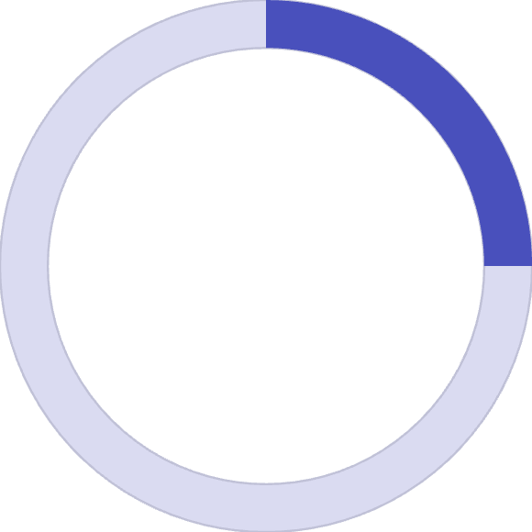



Percentuais de reserva de vaga
25%
2%
3%
5%
Pretos e Pardos
Quilombolas
Indígenas
Pessoas com Deficiência
Critérios de Arredondamento
PP, Indígenas e Quilombolas
Pessoas com Deficiência
Fração igual ou maior que 0,5 → arredonda para cima
Qualquer fração → arredonda para cima.
Exemplo: 8,5 vagas → 9 vagas
Exemplo: 1,1 vagas → 2 vagas

Slide 6
Motivação do sorteio
Item 2.4.1 do Edital nº 3.428/2025 — Após a aplicação dos percentuais e da distribuição automática, o total necessário de reserva não foi alcançado, gerando necessidade de alocação complementar.
Previsão Legal
Art. 46, § 3º da IN Conjunta nº 261/2025 autoriza, nos casos em que editais agrupem cargos, o uso de:
Índices de disparidade étnico-racial por área; ou
Sorteio das vagas disponíveis para identificar quais devem ser reservadas
Decisão Institucional
Ausência de estudo atual com índices de disparidade para a carreira Técnico-Administrativa em Educação.
O sorteio será a melhor forma de definir uma ordem de prioridade entre os cargos para alocação das vagas.

Slide 7
Cargos, vagas e distribuição
Total de vagas ofertadas: 34 | 13 cargos participantes do concurso TAE/UFMG
Aplicação dos Percentuais
25% de 34 = 8,5 → 9 vagas
Pretos e Pardos
3% de 34 = 1,02 → 1 vaga
Indígenas
2% de 34 = 0,68 → 1 vaga
Quilombolas
5% de 34 = 1,7 → 2 vagas
PcD

Slide 8
Cargos, vagas e distribuição
Total de vagas ofertadas: 34 | 13 cargos participantes do concurso TAE/UFMG
Distribuição automática contemplou:
8 vagas para Pretos e Pardos
2 vagas para PcD
Pendentes para o sorteio:
1 vaga — Pretos e Pardos
1 vaga — Indígenas
1 vaga — Quilombolas

Slide 9
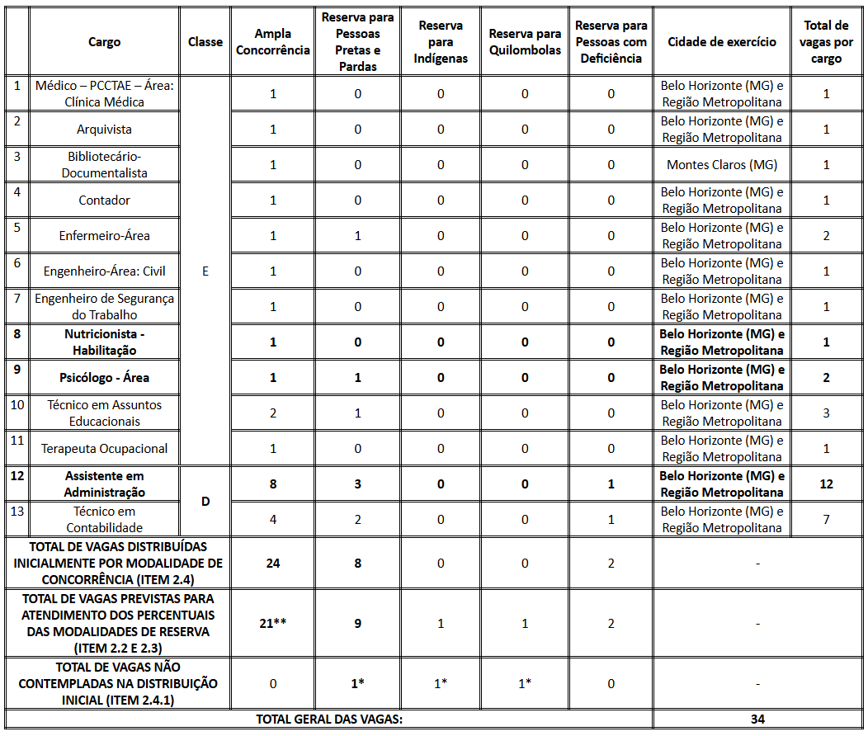
Quadro inicial de distribuição de vagas

Slide 10

Metodologia do sorteio
Condição de Participação
Apenas cargos com candidatos inscritos na modalidade correspondente participam do sorteio;
Cargos sem reserva daquela modalidade na distribuição inicial.
Ordem do sorteio
Quilombolas
Primeira modalidade de reserva sorteada
Indígenas
Segunda modalidade de reserva sorteada
Pretas e Pardas
Terceira modalidade de reserva sorteada

Slide 11

Cargos Elegíveis por Modalidade
Cargos com inscritos e sem reserva prévia da modalidade na distribuição inicial:
Em vermelho, cargos com apenas uma vaga distribuída em ampla concorrência, que pode ser revertida para a modalidade de reserva sorteada.
Quilombolas
Indígenas
Pretos e Pardos
Arquivista
Bibliotecário – documentalista
Contador
Engenheiro de segurança do trabalho
Engenheiro-área: civil
Médico-área: clínica médica
Nutricionista-habilitação
Terapeuta ocupacional
Assistente em administração
Bibliotecário – Documentalista
Enfermeiro-área
Engenheiro-área: Civil
Técnico em Assuntos Educacionais
Assistente em administração
Enfermeiro-área
Técnico em Assuntos Educacionais

Slide 12

SORTEIO
Plataforma Random.org

Slide 13
Classificação sorteio
Quilombolas
Técnico em Assuntos Educacionais
Enfermeiro-área
Engenheiro-área: Civil
Assistente em administração
Bibliotecário – Documentalista
Indígenas
Técnico em Assuntos Educacionais
Enfermeiro-área
Assistente em administração
Pretos e Pardos
Arquivista
Nutricionista-habilitação
Contador
Médico-área: clínica médica
Engenheiro de segurança do trabalho
Engenheiro-área: civil
Terapeuta ocupacional
Bibliotecário – documentalista

Slide 14


Publicação
1
Quadro final de distribuição de vaga
Novo quadro com todas as vagas distribuídas e considerando o cargo classificado em 1º lugar para cada modalidade sorteada.
2
Lista do sorteio
Lista de classificação do sorteio de hoje.
Diário Oficial da União
Divulgação do quadro e da lista em 30/03/2026 (cronograma: 29/03/2026 (domingo).
Site da COPEVE.
3

Slide 15

Homologação do resultado final
Classificados: candidatos que atingiram nota mínima no concurso e não foram eliminados conforme item 17 do Edital;
Aprovados: classificados dentro dos limites estabelecidos no Decreto nº 9.739/2019 para o quantitativo de vagas ofertadas mais os empatados.
QUANDO NÃO HÁ VAGA RESERVADA
AC
Ampla Concorrência
Aplica-se o número de homologados previsto para 1 vaga
PP
Pretos e Pardos
25% dos homologados em AC
I
Indígenas
5 LISTAS DE APROVADOS PARA TODOS OS CARGOS
Desde que haja classificados nas modalidades
3% dos homologados em AC
Q
Quilombolas
2% dos homologados em AC
QUANDO HÁ VAGA RESERVADA
Nº de aprovados obedece o decreto
PCD
Pessoas com Deficiência
5% dos homologados em AC
5
Qualquer fração → arredonda para cima

Slide 16
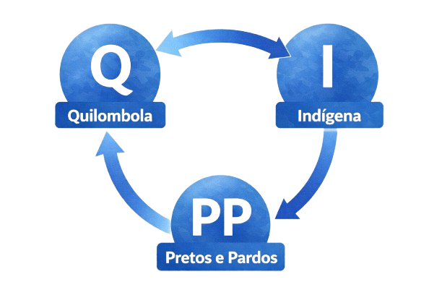
Atendimento da reserva
Quando não há candidato aprovado para alguma modalidade sorteada
Segue a lista de classificação dos cargos no sorteio
Conversão de Modalidade
1º Cargo;
2º Cargo;
3º Cargo;
4º Cargo...

Slide 17
Canal de contato dos candidatos
atendimento@copeve.ufmg.br

